Slide 1

مثل البيت المبني على الصخر
الرجل العاقل والرجل الجاهل
العاقل و الجاهل
“ فَكُلُّ مَنْ يَسْمَعُ أَقْوَالِي هذِهِ وَيَعْمَلُ بِهَا، أُشَبِّهُهُ بِرَجُلٍ عَاقِلٍ، بَنَى بَيْتَهُ عَلَى الصَّخْرِ. فَنَزَلَ الْمَطَرُ، وَجَاءَتِ الْأَنْهَارُ، وَهَبَّتِ الرِّيَاحُ، وَوَقَعَتْ عَلَى ذلِكَ الْبَيْتِ فَلَمْ يَسْقُطْ، لِأَنَّهُ كَانَ مُؤَسَّساً عَلَى الصَّخْرِ. وَكُلُّ مَنْ يَسْمَعُ أَقْوَالِي هذِهِ وَلَا يَعْمَلُ بِهَا، يُشَبَّهُ بِرَجُلٍ جَاهِلٍ، بَنَى بَيْتَهُ عَلَى الرَّمْلِ. فَنَزَلَ الْمَطَرُ، وَجَاءَتِ الْأَنْهَارُ، وَهَبَّتِ الرِّيَاحُ، وَصَدَمَتْ ذلِكَ الْبَيْتَ فَسَقَطَ، وَكَانَ سُقُوطُهُ عَظِيماً! “ (متى 7:24-27)

Slide 2

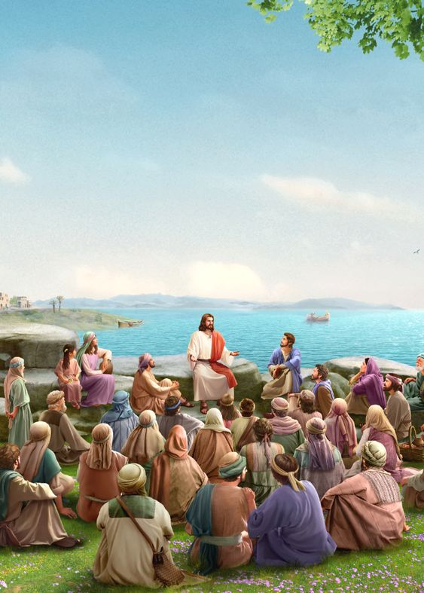
سبب ضرب يسوع لهذا المثل :
ذَكَرَ الرب يسوع هذا المثل أمام الحاضرين وذلك :
1- لأنهُ عَلِمَ أنَّ مِن بين الحاظرين أُناس يسمعون الأقوال ولا يعملون بها، حيث أراد أنّ ينبههم إلى نتيجة اهمالهم كلمات الحياة.
2- حتى يبيِّن للسامعين كيف ينبغي لهم أن يتلقوا تعاليمهم ويدرسوها ويغرسوا أصولها في أعماق قلوبهم.

Slide 3

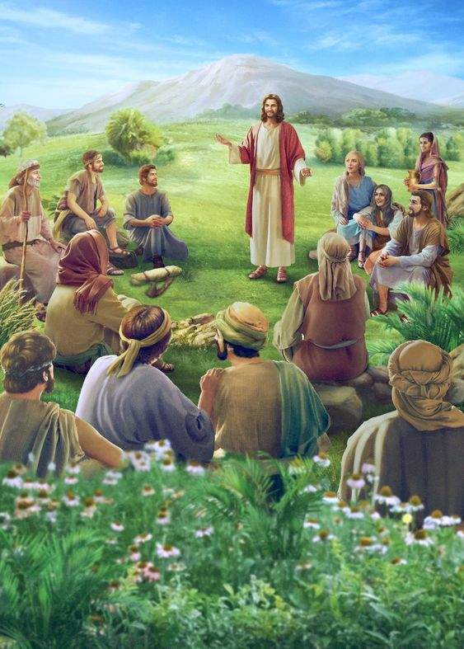
العلاقة بين سماع كلمة الله والعمل بها :
لا يُمكِن الفَصِل بين الإستماع إلى كلمة الله والعمل بها؛ وذلك لأنهما مرتبطان مع بعضهما البعض، ولا يجوز أيضًا الفصل بينهما كما يقول السيد المسيح " طوبى لمن يسمع كلمة الله ويحفضها " وهنا المعنى العميق لكلمة " يحفضها " أي يعمل بها ويطبقها في حياته.

Slide 4
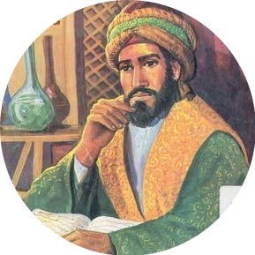
صفات الرجل الحكيم :
مِن صفات الرجل الحكيم :
1- هو الرجل الذي لا يأتي بعملٍ إلا بعد دراسة وتفكير عميقين ( أي بمعنى إن كان العمل نافع أو ضار )
2- إذا كان العمل نافع أقدَمَ عليه ، أما إذا كان العملُ ضاراً إبتعدَ عنهُ.

Slide 5
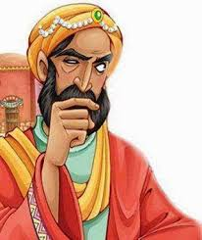
صفات الرجل الجاهل :
مِن صفات الرجل الجاهل :
1- هو الرجل الذي لا يُميِّز بين الصالح والطالح.
2- هو الرجل الذي لا يفكر في عواقب الأمور.
3- هو الرجل الذي لا يُكلِّف نفسهُ عناءاً كبيراً، ولا تعباً ليُدرِك ما هو العمل الصحيح.

Slide 6
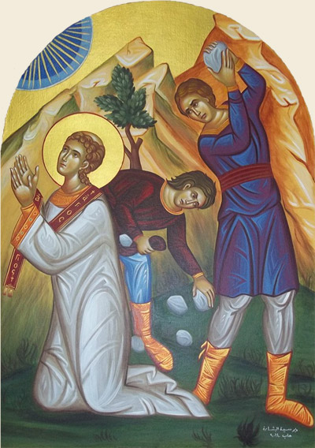
الرُسل مثال للرجل الحكيم :
عندما أُثيرَت الأضطهادات والعذابات ضد الرُسل الأبرار، وأُلحِقَت بِهِم الإهانات الشديدة، لقد كانوا حكماء وثَبَتوا أمام تلك الإضطهادات ولم يهتموا للعذابات بل إنهم حسبوها راحة وكرامه مِن اجل المسيح.

Slide 7

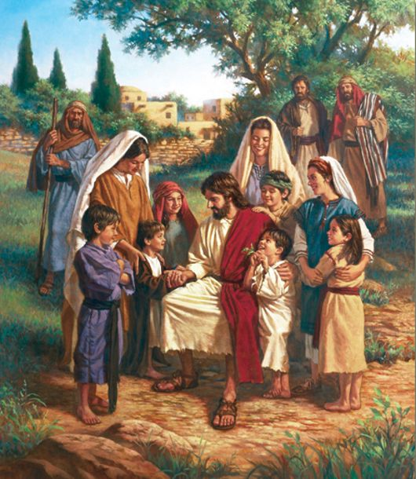
ربنا معكم أحبتي

